Slide 1
Bài 6: Ứng dụng công nghệ sinh học trong chọn và nhân giống vật nuôi
I. Công nghệ cấy truyền phôi
II. Thụ tinh trong ống nghiệm
III. Xác định giới tính của phôi
IV. Ứng dụng chỉ thị phân tử trong chọn giống vật nuôi.

Slide 2
I - Công nghệ cấy truyền phôi
1. Khái niệm
- Công nghệ cấy truyền phôi là đưa phôi từ cái này vào tử cung cái khác để mang thai.
- Công nghệ này thường kết hợp với gây rụng nhiều trứng để sử dụng trứng của những con vật có giá trị giống vượt trội.

Slide 3
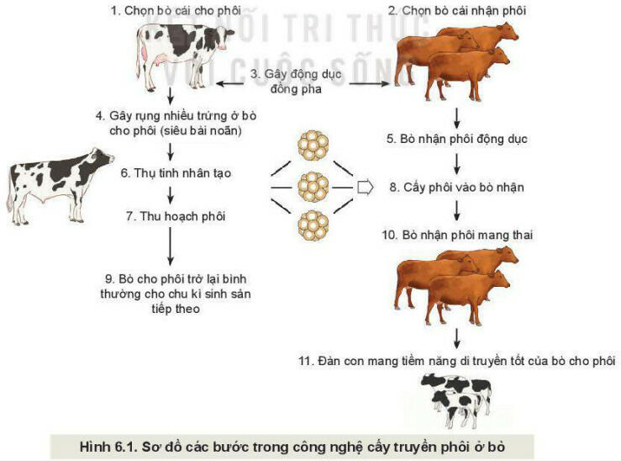
2. Các bước trong công nghệ cấy truyền phôi
Quan sát Hình 6.1, mô tả các bước trong công nghệ cấy truyền ở phôi bò.

Slide 4
3. Ý nghĩa của công nghệ cấy truyền phôi
- Khai thác tiềm năng di truyền của vật nuôi cao sản và vật nuôi quý hiếm cần bảo tồn.
Nâng cao năng suất sinh sản và thay đổi chất lượng đàn giống.
Thuận tiện trong việc vận chuyển, trao đổi con giống giữa các địa phương và quốc gia.
Sử dụng internet, sách, báo,... để cho biết vật nuôi cho phôi và vật nuôi nhận phôi phải đảm bảo những tiêu chí nào.

Slide 5
II - Thụ tinh trong ống nghiệm
1. Khái niệm
Thụ tinh trong ống nghiệm: phương pháp thụ tinh bên ngoài cơ thể.

Slide 6
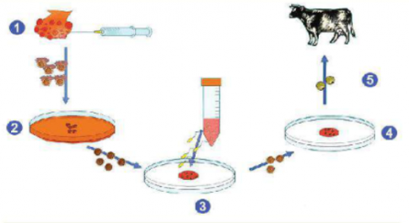
Quan sát Hình 6.3, mô tả các bước thụ tinh trong ống nghiệm ở bò.
Hình 6.3. Các bước thụ tinh trong ống nghiệm ở bò

Slide 7
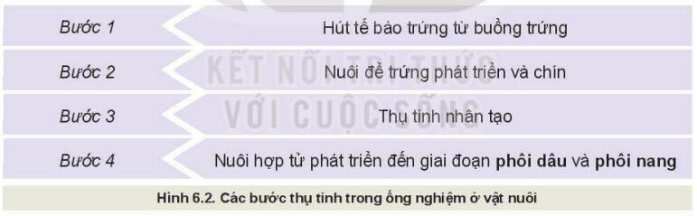
2. Các bước thụ tinh trong ống nghiệm

Slide 8
3. Ý nghĩa của thụ tinh trong ống nghiệm
- Tạo nhiều phôi
- Phổ biến nhanh đặc tính tốt của cá thể, giống
- Rút ngắn khoảng cách thế hệ
- Cơ sở cho công nghệ cấy truyền nhân và cấy chuyển gene.

Slide 9
III - Xác định giới tính của phôi
1. Khái niệm
- Xác định giới tính của phôi: kĩ thuật xác định sớm giới tính của vật nuôi ngay trong giai đoạn phôi.
- Giúp sản xuất đàn vật nuôi có giới tính phù hợp với hướng sản xuất và tăng hiệu quả kinh tế chăn nuôi.

Slide 10
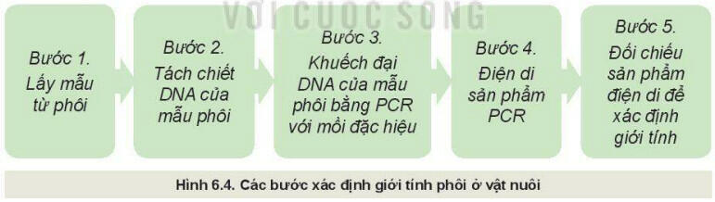
2. Các bước xác định giới tính phôi ở vật nuôi
Mô tả các bước xác định giới tính phôi ở vật nuôi.

Slide 11
3. Ý nghĩa
- Xác định giới tính trước khi cấy giúp tăng hiệu quả cấy truyền phôi.
- Ví dụ: Chăn nuôi bò thịt cần nhiều bò đực, chăn nuôi bò sữa và bảo tồn giống cần nhiều bò cái.

Slide 12
IV - Ứng dụng chỉ thị phân tử trong chọn giống vật nuôi
- Chỉ thị phân tử là đoạn DNA ngắn quy định một tính trạng của vật nuôi.
- Chỉ thị phân tử được sử dụng trong việc chọn tạo giống để di truyền qua các thế hệ.
- Kĩ thuật khuếch đại gene, giải trình tự gene, phản ứng cắt enzyme giới hạn được sử dụng để xác định chỉ thị phân tử.
Chỉ thị phân tử giúp rút ngắn thời gian, giảm chi phí và công lao động trong chọn tạo giống.
Ở Việt Nam, chỉ thị phân tử đã chọn tạo thành công dòng lợn, gà, bò có các tính trạng khác nhau.

Slide 13
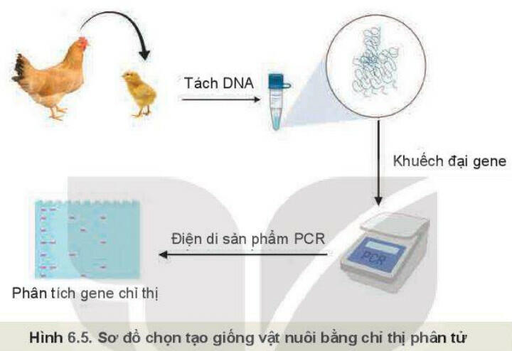

Slide 14
Luyện tập
Câu 1: Hãy nêu trình tự các bước trong công nghệ cấy truyền phôi ở vật nuôi.
Các bước trong công nghệ cấy truyền phôi ở vật nuôi là:
Bước 1: Tách lấy phôi từ động vật cho phôi.
Bước 2: Sử dụng các biện pháp để tác động vào phôi đó trước khi chuyển vào cơ thể nhận.
Bước 3: Cấy phôi đã chịu tác động ở bước 2 vào tử cung của các động vật nhận phôi để các động vật này mang thai và sinh con.

Slide 15
Câu 2: Trình bày ý nghĩa và các bước xác định giới tính phôi ở vật nuôi.
Ý nghĩa của xác định giới tính phôi ở vật nuôi là: giúp cho người chăn nuôi sản xuất ra các đàn vật nuôi có giới tính phù hợp với hướng sản xuấ và nâng cao hiệu quả kinh tế chăn nuôi.
Các bước xác định giới tính phôi ở vật nuôi là:
Bước 1: Lấy mẫu từ phôi.
Bước 2: Tách chiết DNA của mẫu phôi.
Bước 3: Khuếch đại DNA của mẫu phôi bằng PCR với mồi đặc hiệu.
Bước 4: Điện di sản phẩm PCR.
Bước 5: Đối chiếu sản phẩm điện di để xác định giới tính.

Slide 16
Vận dụng
Quan sát hoạt động chăn nuôi ở địa phương, hãy cho biết những kĩ thuật nào của công nghệ sinh học đang được ứng dụng trong chọn và nhân giống vật nuôi ở địa phương em.

